Slide 1
끝
1강 내용
카페/깃허브 소개
java/Spring의 역사 설명
이제 보지 않아도 됩니다

Slide 2
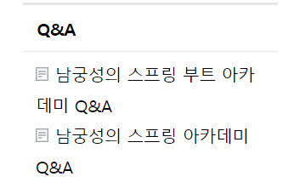
01강-02:00
카페 : https://cafe.naver.com/javachobostudy
질문사항이 있다면 해당 카페를 이용하기
질문 = 카페
java 공부 = 유튜브 ‘남궁성 java’ 검색
깃랩 = castello basic 검색

